Slide 1
АНО ВО «Московский университет «Синергия»
Факультет информационных технологий · специальность 09.02.07
Производственная практика
Отчёт о прохождении практики
по модулю ПМ.05
Проектирование и разработка информационных систем
Тема: веб-приложение — административная панель на Flask + MySQL
Обучающийся (Ф.И.О.): ________________________________
Группа (шифр и номер): ________________
Период практики: «____» ________ 20___ г. — «____» ________ 20___ г.
Руководитель практики от образовательной организации: ________________________________
Информационная система: «СвязьСервис» — учёт заявок на ремонт и подключение
Москва, 2026

Slide 2
Вид работ 6 · оформление отчёта
О структуре этой презентации
Индивидуальное задание требует отчёт в формате Microsoft PowerPoint «согласно Приложению 1». Самого Приложения 1 в бланке нет.
Слайды собраны по видам работ 1–6 бланка и по черновому каркасу этапа 13 плана работ.
Ф.И.О., шифр группы и даты в бланке пустые — в отчёте оставлены прочерки, без выдуманных сведений.
Скриншоты — живая панель диспетчера учебной ИС «СвязьСервис» (13.11.2026).
Подписанная справка с места практики и загрузка в lms.synergy.ru в этот файл не входят и не имитируются (этап 14).
Если Приложение 1 появится — порядок слайдов нужно сверить с ним и при необходимости пересобрать.
АНО ВО «Московский университет «Синергия» · ПМ.05 · производственная практика
2 / 28

Slide 3
Содержание
Базовая и информационно-вспомогательная информация
1. Цель практики и вид деятельности ВД 5
2. Виды работ 1–6 (обзор)
3. Инструктажи и совещание (вид 1)
4. Профильная организация (вид 2)
5. Источники и темы самоподготовки (вид 3)
6. Постановка задачи: Flask-админка и MySQL
7. Состав оборудования и программных средств
8. Архитектура приложения
9. База данных
10. Экраны панели диспетчера
11. Безопасность
12. Журнал действий и анализ использования ИС
13. Тестирование и критерии качества
14. Документация по эксплуатации
15. Оценка качества и экономической эффективности
16. Теория и практика, рекомендации (вид 5)
17. Практический опыт по девяти пунктам бланка
18. Отчётные документы (вид 6)
19. Заключение
АНО ВО «Московский университет «Синергия» · ПМ.05 · производственная практика
3 / 28

Slide 4
Цель практики
ВД 5. Проектирование и разработка информационных систем
Подготовиться к экзамену по модулю ПМ.05: получить практический опыт разработки информационной системы и оформить результаты практики.
Что проверяет руководитель
Практический результат этой работы
работающая административная панель;
презентация PowerPoint (этот файл);
справка с места практики (отдельно);
комплект в ЭИОС lms.synergy.ru.
панель диспетчера ИС «СвязьСервис»;
Flask, Jinja2, SQLAlchemy, MySQL 8;
вход, роль администратора, CRUD, фильтры, пагинация, журнал;
методика тестов и документация по эксплуатации в репозитории.
АНО ВО «Московский университет «Синергия» · ПМ.05 · производственная практика
4 / 28

Slide 5
Обзор задания
Виды работ 1–6
№ | Вид работ по бланку | Где в этом отчёте
1 | Ознакомительная лекция, совещание, инструктажи по ОТ, ТБ, ПБ и санитарным правилам | Слайд «Инструктажи» — факты и даты к заполнению
2 | Структура профильной организации, подразделение, нормативные документы | Слайд «Организация» — поля бланка пустые
3 | Литература и темы по веб-приложениям (два пособия IPR SMART) | Слайд «Источники»
4 | Экспериментально-практическая работа: админка Flask + MySQL | Постановка задачи, архитектура, БД, экраны, безопасность, журнал
5 | Анализ результатов, презентационные материалы, предложения | Тесты, эксплуатация, эффективность, рекомендации
6 | Отчёт PowerPoint, справка, размещение комплекта в LMS | Этот файл; справка и LMS — не выдумываются
Период выполнения работ в таблице бланка пустой. Даты уточняются у куратора группы в lms.synergy.ru.
АНО ВО «Московский университет «Синергия» · ПМ.05 · производственная практика
5 / 28

Slide 6
Вид работ 1
Инструктажи и совещание с руководителем практики
По бланку до допуска к работам нужно пройти совещание и инструктажи. В задании нет отметок о дате и месте — ниже поля, а не выдуманные факты.
Мероприятие | Дата | Кто проводил | Отметка
Инструктивное совещание (обязанности, субординация, внешний вид, распорядок, конфиденциальность) | «____» ______ 20___ | ____________________ | ☐ пройдено
Охрана труда и техника безопасности | «____» ______ 20___ | ____________________ | ☐ пройдено
Пожарная безопасность | «____» ______ 20___ | ____________________ | ☐ пройдено
Санитарно-эпидемиологические правила и гигиенические нормативы | «____» ______ 20___ | ____________________ | ☐ пройдено
Медицинские противопоказания (справка — только при наличии) | — | мед. учреждение | ☐ не требуется / ☐ приложена
Подпись обучающегося на бланке («индивидуальное задание получил»): ________________ / ________________
АНО ВО «Московский университет «Синергия» · ПМ.05 · производственная практика
6 / 28

Slide 7
Вид работ 2
Профильная организация — база практики
Бланк не называет организацию-базу. Учебный стенд «СвязьСервис» — предметная область кода, а не подмена профильной организации. Название базы, подразделение и регламенты заполняются по факту.
К заполнению по месту практики
Учебный объект практики (код)
Организация: ________________________________
Подразделение: _____________________________
Профиль деятельности: ______________________
Ответственное лицо (справка): _______________
Устав / положение: ☐ ознакомлен
Правила внутреннего распорядка: ☐ ознакомлен
Политика информационной безопасности: ☐ ознакомлен
ИС «СвязьСервис»: заявки на ремонт и подключение;
абонент видит только свои записи;
диспетчер ведёт общий список, справочники и журнал;
данные в базе учебные, не персональные данные реальных абонентов;
репозиторий: Soloea-ru/pm05-uchet-remontov.
АНО ВО «Московский университет «Синергия» · ПМ.05 · производственная практика
7 / 28

Slide 8
Вид работ 3
Источники и темы самоподготовки «Веб-приложения»
Источник | Как использован в этой практике
Вагин Д. В., Петров Р. В. Современные технологии разработки веб-приложений. НГТУ, 2019. https://www.iprbookshop.ru/98738.html | Клиент/сервер, страница собирается на сервере, маршруты и шаблоны.
Позевалкин В. В., Панова Н. Ф. Разработка веб-приложений на основе клиентских каркасов и библиотек. ОГУ, 2025. https://www.iprbookshop.ru/153228.html | В проекте нет SPA (React и аналоги): HTML/CSS и немного JS. Для учебной админки достаточно; как «современный фронтенд» из пособия — не применялось.
Темы бланка, которыми нужно владеть
архитектура веб-приложений, клиент и сервер;
Flask: маршруты, Jinja2, модели, конфигурация;
SQL, ORM SQLAlchemy, подключение к MySQL, CRUD;
аутентификация, сессии, роли; три уровня (представление, правила, данные);
CSRF, хеш пароля, экранирование; модульная админка и UX-доступность.
АНО ВО «Московский университет «Синергия» · ПМ.05 · производственная практика
8 / 28

Slide 9
Вид работ 4 · постановка задачи
Административная панель Flask + MySQL
Бланк: модернизировать уже свёрстанную HTML/CSS-страницу админки, встроить в Flask и подключить к существующей MySQL. Отдельного ТЗ нет — требования взяты из пункта 4 бланка.
Требование бланка | Как сделано в «СвязьСервис»
Вход и роль «администратор» | Логин/пароль, сессия; в панель пускает роль admin (диспетчер)
Списки, фильтры, пагинация | Все заявки: статус, вариант работ, поиск; по 5 записей на страницу
Добавление, изменение, удаление | Заявки и справочники; удаление с отдельным подтверждением
Данные из MySQL в Jinja2 | SQLAlchemy, utf8mb4, экранирование вывода
Ошибки, CSRF, журнал | Страницы 400/403/404/503; CSRF на POST; таблица admin_actions
Готовой «чужой» MySQL и отдельной вёрстки в бланке не было: схема и экраны предыдущей практики перенесены на MySQL 8.
АНО ВО «Московский университет «Синергия» · ПМ.05 · производственная практика
9 / 28

Slide 10
Состав средств
Оборудование и программные средства разработки
Средство | Назначение
ОС разработчика / стенд тестов | Windows (команды README) или Ubuntu 24.04; автотесты — 4 CPU, 16 ГиБ
Python 3.12, Flask 3, Jinja2, Werkzeug | Серверное приложение, шаблоны, сессии
Flask-SQLAlchemy, SQLAlchemy, PyMySQL | ORM и драйвер MySQL
MySQL 8.0 (Docker Compose mysql:8.0) | Рабочая база svyazservice; секреты только из .env
HTML, CSS, JS без UI-библиотеки | Готовая вёрстка панели, встроена в Jinja2
unittest, Google Chrome | Методика тестирования и ручной просмотр экранов
Git, Microsoft PowerPoint | Версии кода и этот отчёт
АНО ВО «Московский университет «Синергия» · ПМ.05 · производственная практика
10 / 28

Slide 11
Архитектура
Клиент/сервер, папки проекта, три уровня
Браузер не ходит в MySQL сам: запрос → Flask → SQLAlchemy → MySQL; ответ — HTML из Jinja2.
Представление
Бизнес-логика
Доступ к данным
templates/
маршруты
app/routes.py
app/admin.py
права и роли
validators.py
проверки в admin.py
app/models.py
SQLAlchemy
MySQL 8
Структура проекта по бланку
шаблоны — templates/; модели — app/models.py; маршруты — app/routes.py и app/admin.py;
конфигурация — app/config.py, .env.example (пароль базы в git не кладётся);
журнал — app/journal.py и таблица admin_actions; общий каркас — app/__init__.py;
жёсткого отдельного «сервисного» слоя нет: для этого объёма хватает трёх уровней выше.
АНО ВО «Московский университет «Синергия» · ПМ.05 · производственная практика
11 / 28

Slide 12
База данных
Подключение к MySQL и состав таблиц
Рабочий URI по умолчанию — mysql+pymysql://…svyazservice…. Автотесты ходят во временный SQLite, чтобы прогон не зависел от сервера MySQL.
Таблица | Назначение
users | Логин, хеш пароля PBKDF2, ФИО, контакты, роль user / admin
requests | Заявка: адрес, квартира, телефон, проблема, визит, связи со справочниками
work_types | Вариант работ (подключение, ремонт линии, настройка, перенос)
payment_types | Способ оплаты (оплачено, рассрочка, по факту)
statuses | Статус заявки: код, название, порядок
admin_actions | Журнал диспетчера: кто, когда, вход / создание / изменение / удаление
АНО ВО «Московский университет «Синергия» · ПМ.05 · производственная практика
12 / 28

Slide 13
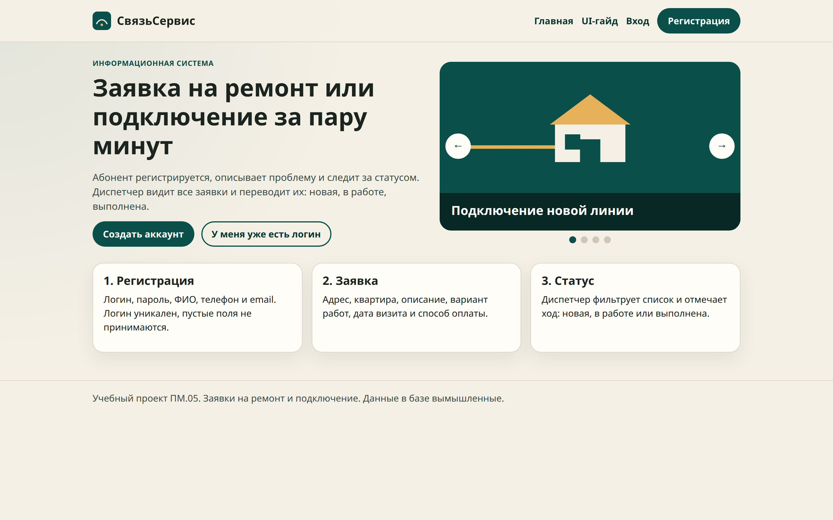
Экраны · предметная область
Главная страница учебной ИС
Абонент регистрируется и оставляет заявку; диспетчер ведёт статусы. Снимок живого сайта, 13.11.2026.
АНО ВО «Московский университет «Синергия» · ПМ.05 · производственная практика
13 / 28

Slide 14
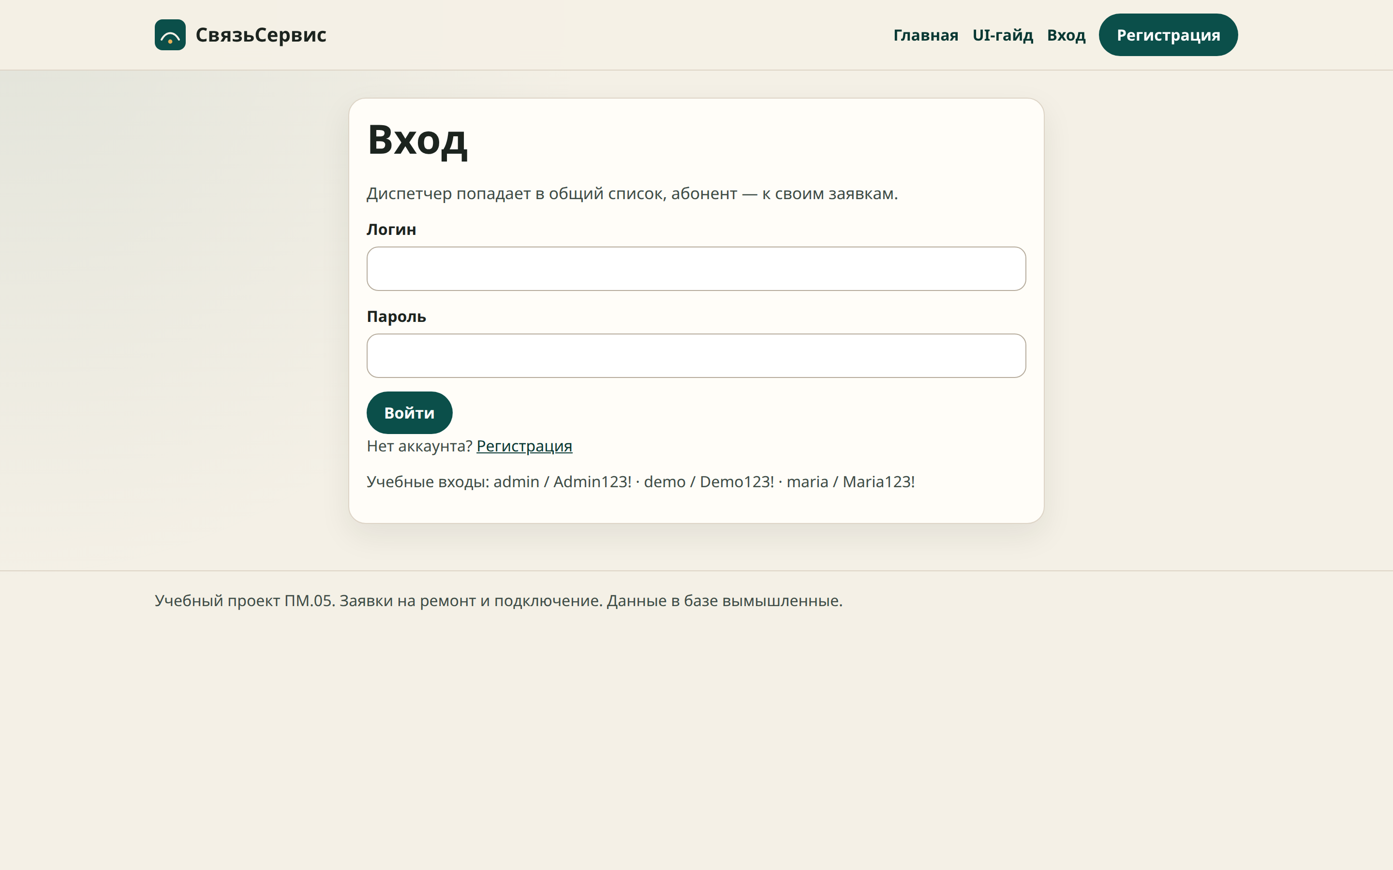
Экраны · вход
Аутентификация
Форма входа. Диспетчер попадает в общий список, абонент — к своим заявкам. CSRF-токен скрытым полем.
АНО ВО «Московский университет «Синергия» · ПМ.05 · производственная практика
14 / 28

Slide 15
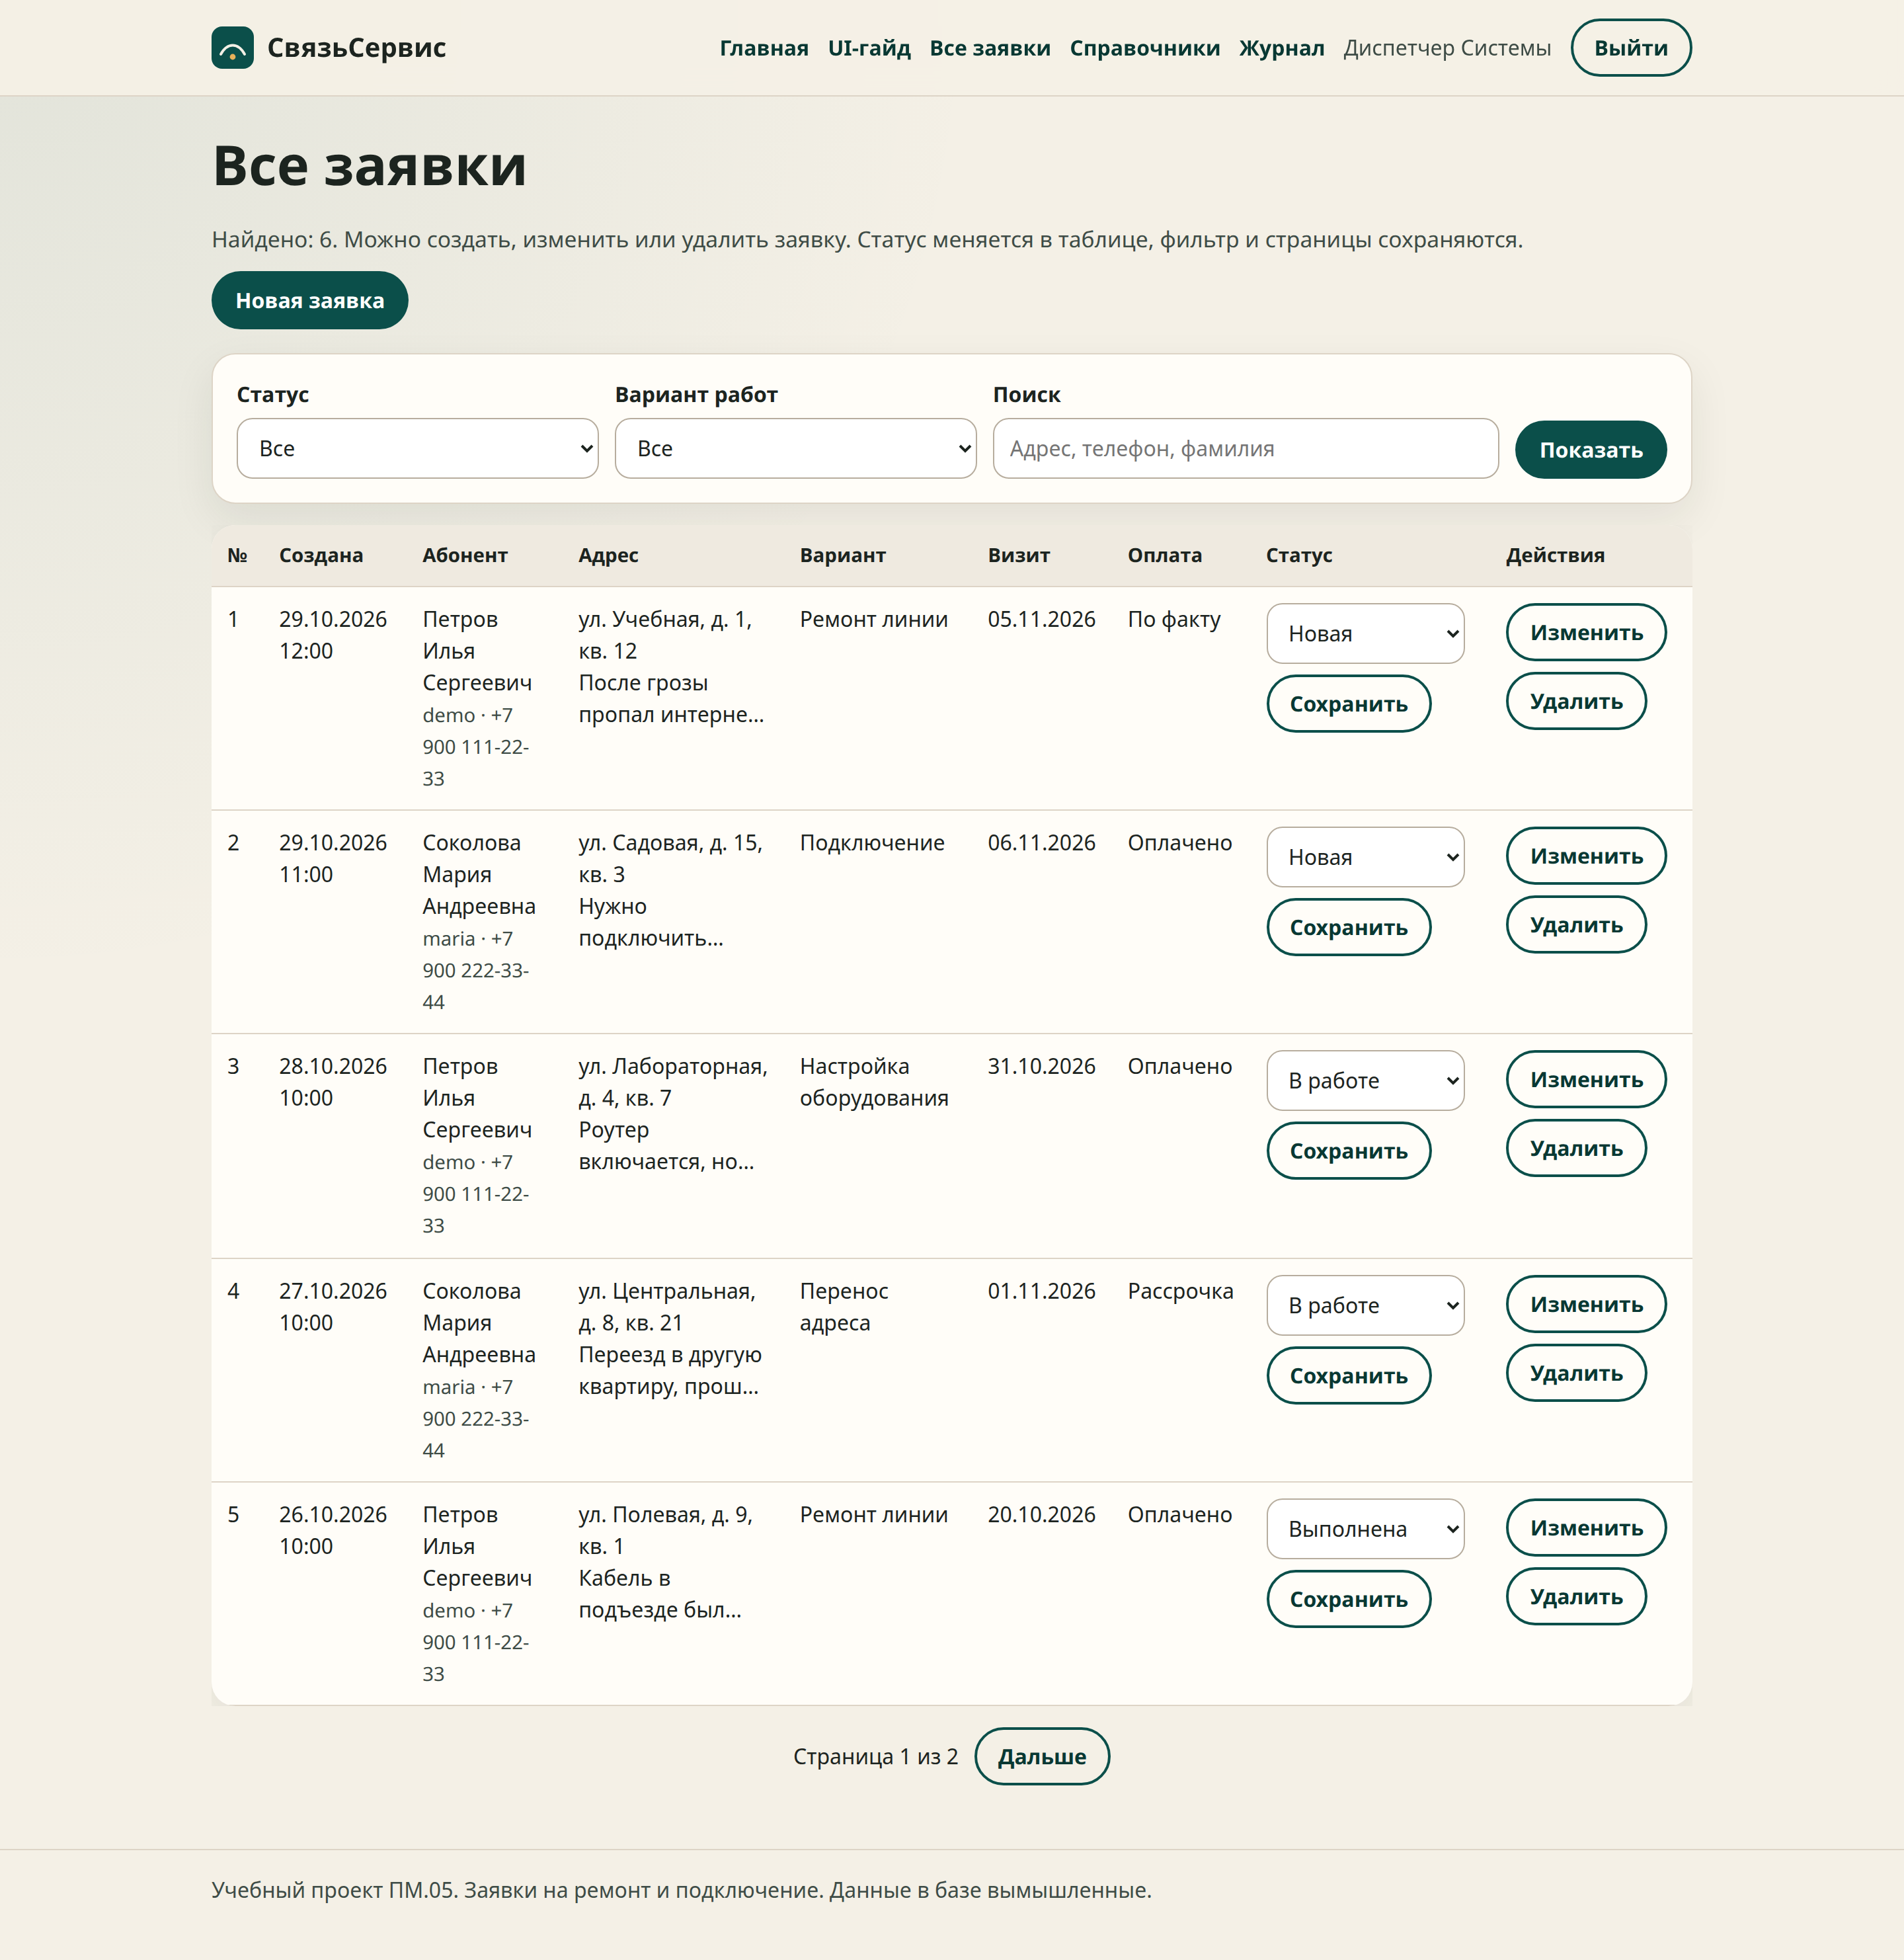
Экраны · списки
Все заявки: таблица, фильтр, пагинация
По 5 записей на страницу. Фильтр: статус, вариант работ, поиск по адресу / ФИО / телефону. Статус можно сменить в строке.
АНО ВО «Московский университет «Синергия» · ПМ.05 · производственная практика
15 / 28

Slide 16
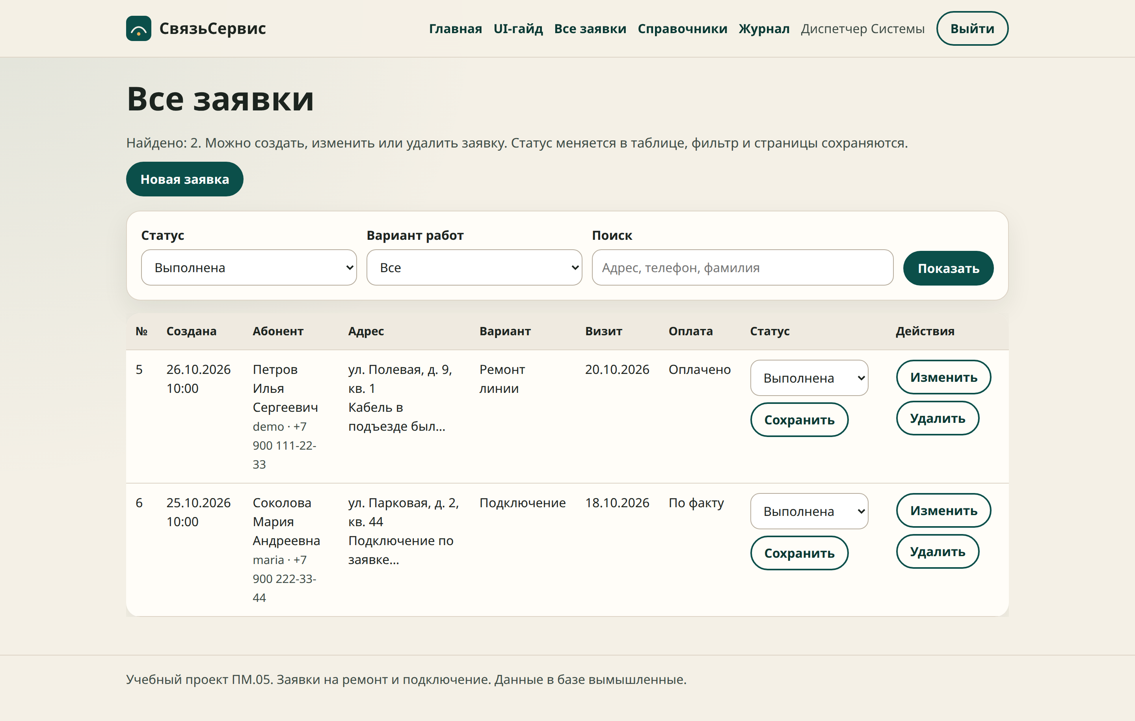
Экраны · фильтр
Отбор заявок по статусу «Выполнена»
Фильтр реально сужает выборку. Пустой результат показывает «заявок нет», а не ошибку сервера.
АНО ВО «Московский университет «Синергия» · ПМ.05 · производственная практика
16 / 28

Slide 17
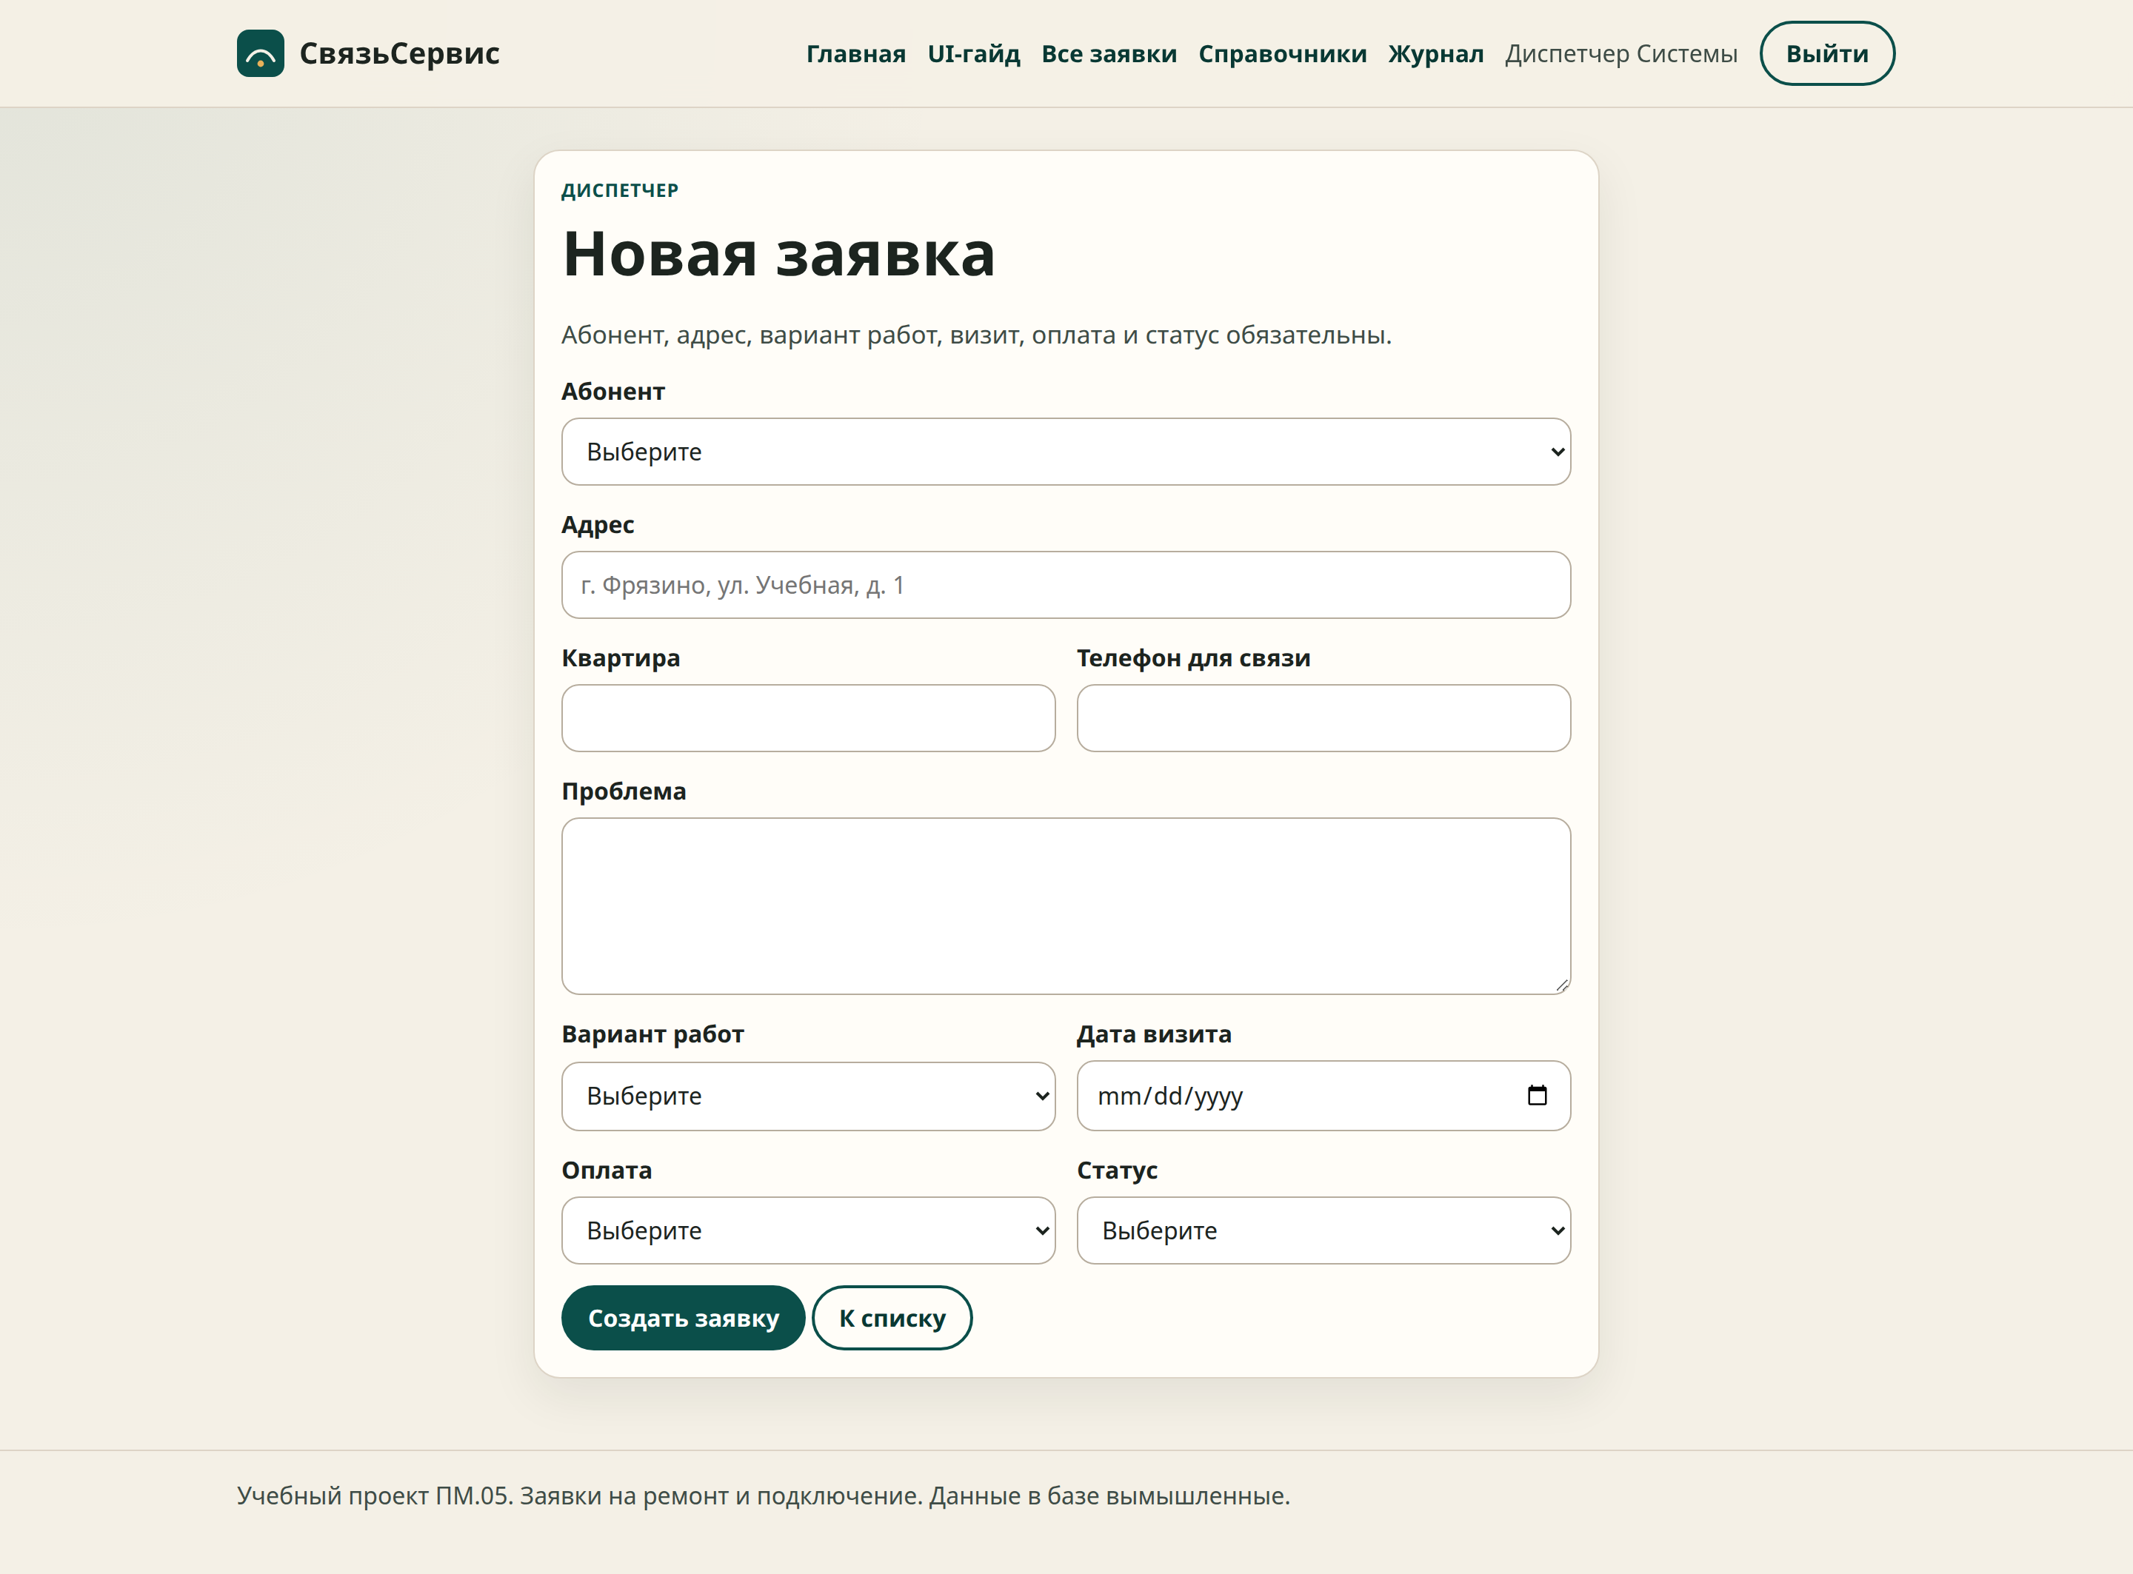
Экраны · формы
Добавление заявки диспетчером
Обязательные поля, подписи, кнопка сохранения. Та же форма используется для редактирования с уже заполненными данными.
АНО ВО «Московский университет «Синергия» · ПМ.05 · производственная практика
17 / 28

Slide 18
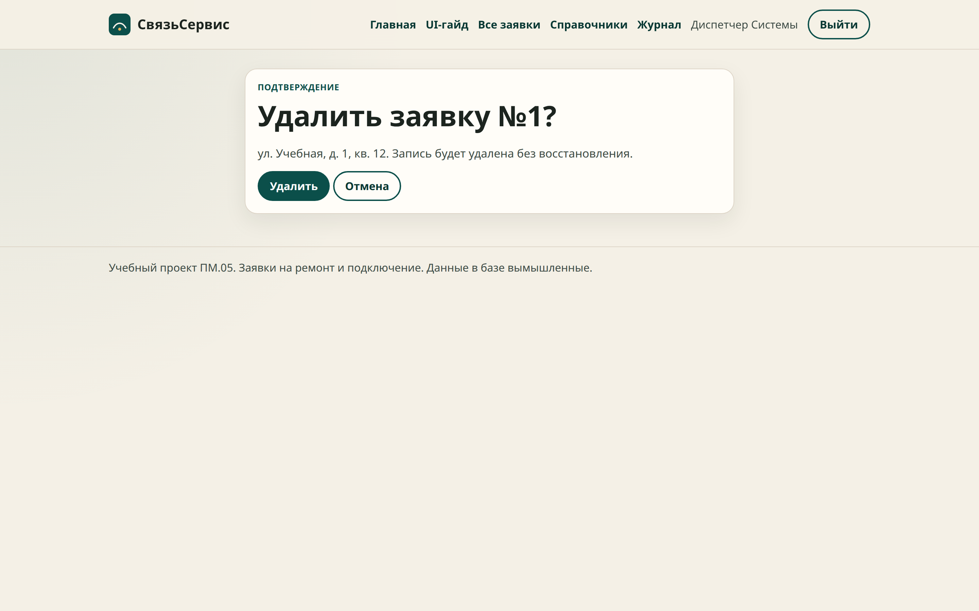
Экраны · удаление
Подтверждение удаления
Удаление полное, не «мягкое». Отмена возвращает к списку. Восстановления нет.
АНО ВО «Московский университет «Синергия» · ПМ.05 · производственная практика
18 / 28

Slide 19
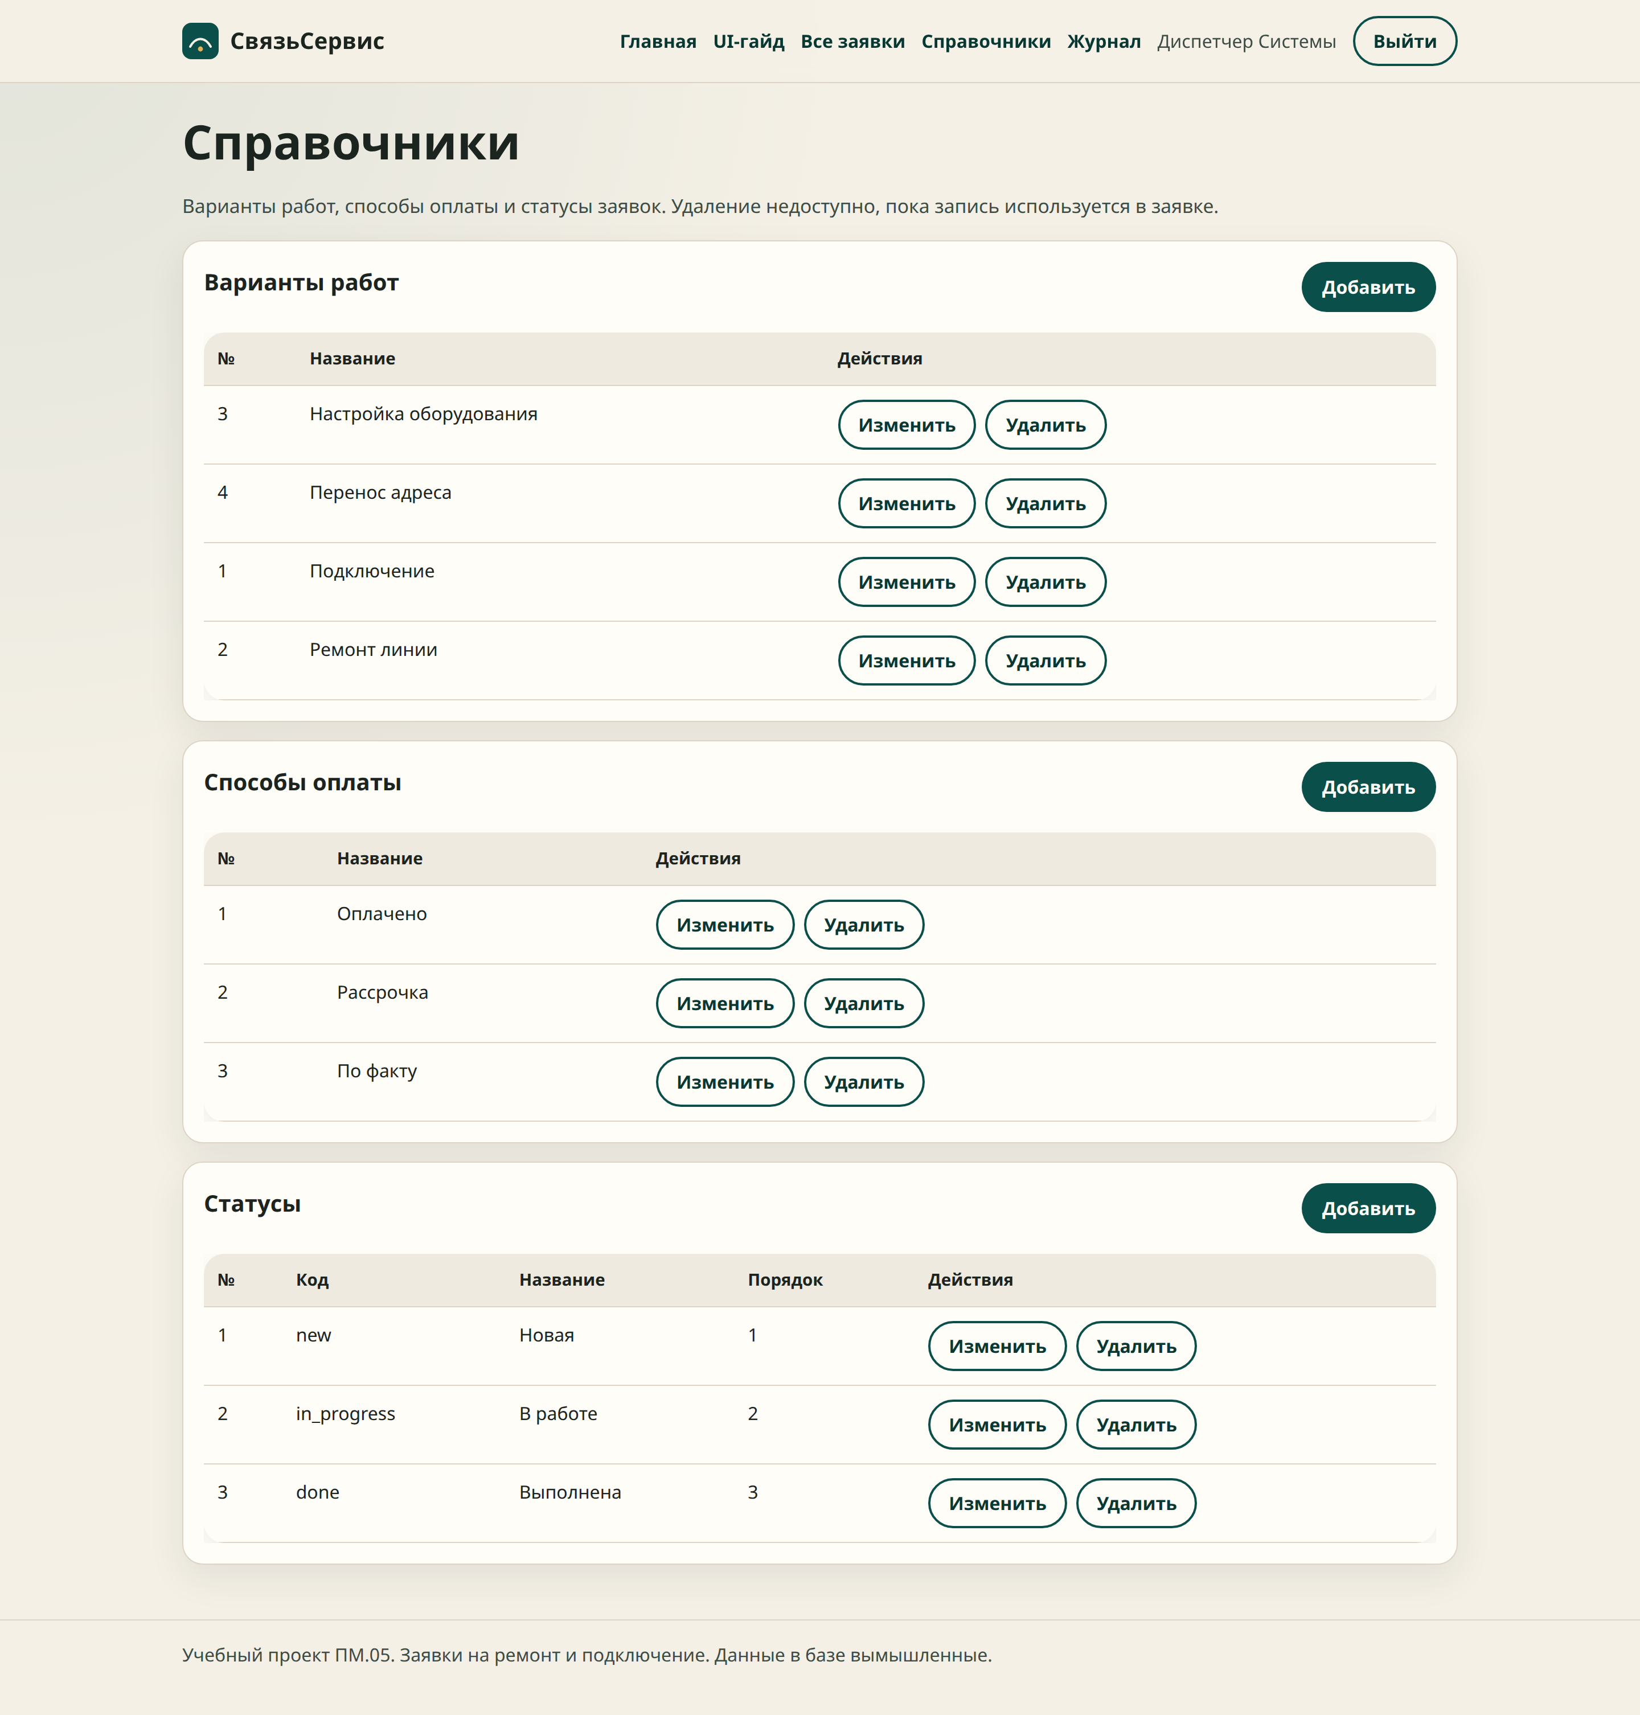
Экраны · справочники
Варианты работ, оплата, статусы
CRUD справочников. Запись с заявками и последнюю строку справочника удалить нельзя.
АНО ВО «Московский университет «Синергия» · ПМ.05 · производственная практика
19 / 28

Slide 20
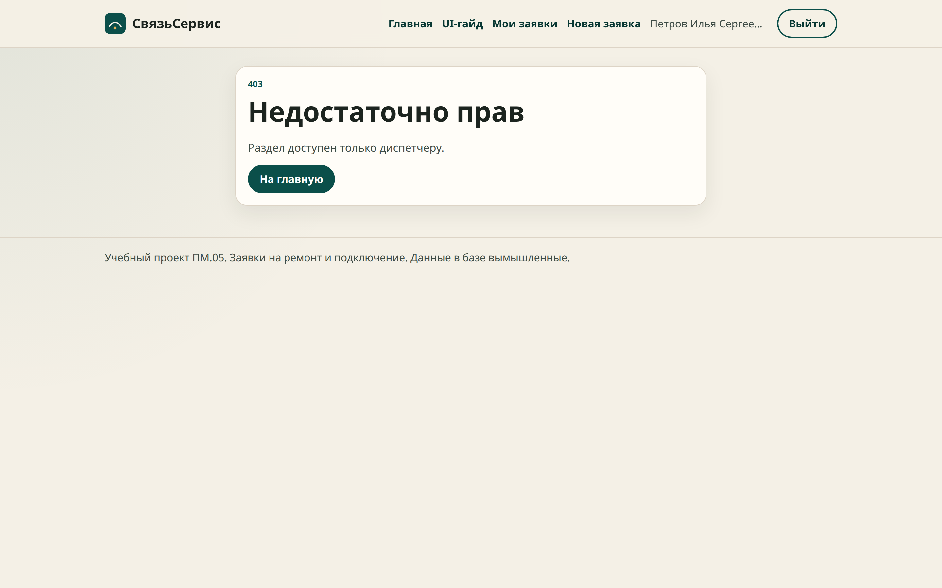
Безопасность
Сессии, роль, CSRF, хеш пароля, экранирование
Мера | Как устроено
Вход | Сессия после верного пароля
Роль | Только admin видит /admin
Гость | Редирект на /login
Абонент | 403, без стека Python
CSRF | Все POST; без токена — 400
Пароль | PBKDF2-SHA256, не открытый текст
Вывод | Jinja2 экранирует поля заявок
Абонент открыл панель диспетчера
АНО ВО «Московский университет «Синергия» · ПМ.05 · производственная практика
20 / 28

Slide 21
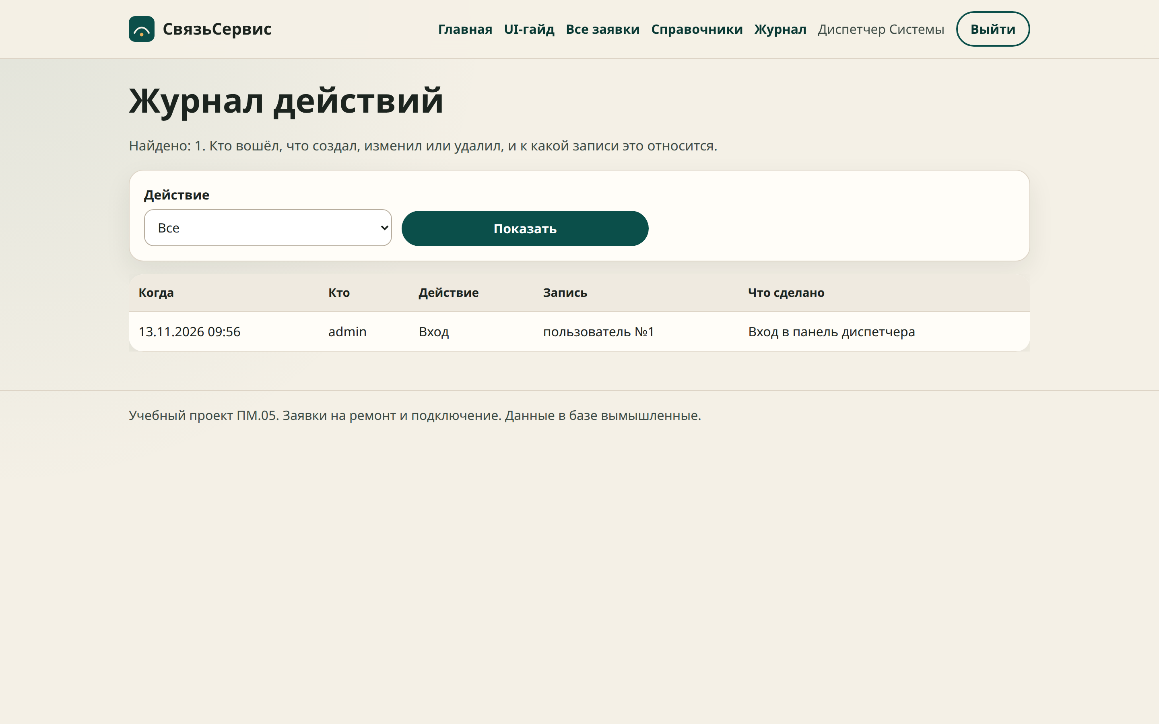
Сбор данных об использовании ИС
Журнал действий администратора
Пишет только роль диспетчера: вход, создание, изменение, удаление. Абонент журнал не видит. Это же материал для анализа использования системы (пункт опыта из бланка).
АНО ВО «Московский университет «Синергия» · ПМ.05 · производственная практика
21 / 28

Slide 22
Вид работ 5 · качество
Методика тестирования и критерии надёжности
Прогон 13.11.2026: python -m unittest discover -s tests -t . -v → 23 теста, OK, 14 с. Полная таблица шаг → ожидание → факт — docs/testing.md.
Критерий | Как считаем выполненным | Факт
Вход и роль | Гость → /login; абонент → 403; после выхода панель закрыта | пройден
CRUD | Создание, правка, удаление заявки и справочника видны в базе | пройден
Фильтр и страницы | Выборка сужается; страница 2 ≠ страница 1 | пройден
CSRF и пароль | POST без токена — 400; в базе только pbkdf2:sha256 | пройден
Ошибки и журнал | 400/403/404/503 без traceback; admin_actions пишется | пройден
Ограничение честно: автотесты идут в SQLite, рабочий запуск — MySQL. Проваленных пунктов нет.
АНО ВО «Московский университет «Синергия» · ПМ.05 · производственная практика
22 / 28

Slide 23
Документация по эксплуатации
Как пользоваться панелью (кратко)
Шаг | Что сделать
Запуск | Скопировать .env.example → .env; docker compose up -d; python run.py; открыть http://127.0.0.1:5000
Вход диспетчера | Учебный логин admin / Admin123! → /admin
Список | Фильтр и «Показать»; «Назад / Дальше»; статус в строке — «Сохранить»
Заявка | «Новая заявка» → заполнить → сохранить; «Изменить»; «Удалить» с подтверждением
Справочники | /admin/catalogs — работы, оплата, статусы
Журнал | /admin/journal — кто и что менял
Если не открывается | «База недоступна» — поднять MySQL и проверить .env; стек Python на экран не выводится
Полный текст: docs/operations.md. Учебные пароли на экране входа удобны для защиты, для реальной организации их убирают.
АНО ВО «Московский университет «Синергия» · ПМ.05 · производственная практика
23 / 28

Slide 24
Оценка
Качество и экономическая эффективность
Качество (по критериям этапа 11)
Эффективность в рамках компетенции
вход только для диспетчера;
CRUD сохраняется через SQLAlchemy;
фильтр и пагинация работают;
CSRF, хеш пароля, экранирование;
ошибки без traceback;
журнал пишется и открывается диспетчеру;
это учебный стенд, не промышленный контур.
ставок и потока заявок организация не давала — рублей нет;
смена статуса в таблице вместо SQL;
поиск и страницы вместо просмотра всех строк;
проверка полей снижает «битые» записи;
журнал даёт след без разбора логов СУБД;
нельзя закладывать «экономию закупки 1С».
АНО ВО «Московский университет «Синергия» · ПМ.05 · производственная практика
24 / 28

Slide 25
Вид работ 5
Сравнение теории и практики, предложения
Тема | Вывод
Что из учёбы пригодилось | Клиент/сервер, Flask/Jinja2, ORM и MySQL, сессии и роль, CSRF, хеш, экранирование, три уровня.
Чего не хватило в задании | Нет Приложения 1, готовой чужой MySQL и отдельной вёрстки админки; нет ставок для рублёвого эффекта.
Что сделали иначе | Схема СвязьСервис с предыдущей практики перенесена на MySQL; вёрстка не рисовалась с нуля.
Улучшить панель | Убрать учебные пароли с экрана входа; бэкап MySQL; run.py без debug; учётные записи диспетчера в панели; выгрузка журнала CSV; автотесты против живого MySQL.
АНО ВО «Московский университет «Синергия» · ПМ.05 · производственная практика
25 / 28

Slide 26
Практический опыт из п. 4 бланка
Девять формулировок — чем подтверждены
Пункт опыта | Подтверждение
Управление разработкой с инструментальными средствами | Git, ветки по этапам, Docker Compose, Flask, SQLAlchemy
Сбор данных об использовании и функционировании ИС | Журнал admin_actions и экран /admin/journal
Программирование по требованиям ТЗ | П. 4 бланка: маршруты, CRUD, роль, MySQL
Критерии качества и надёжности | Таблица в docs/testing.md
Методика тестирования | unittest, 23 теста; ручная таблица шаг → факт
Состав оборудования и ПО | Слайд «Состав средств» и docs/testing.md
Документация по эксплуатации | docs/operations.md и слайд эксплуатации
Оценка качества и экономической эффективности | Критерии без второго прогона; без выдуманных рублей
Модификация отдельных модулей | Отдельно: вход, списки, формы, справочники, журнал, ошибки
АНО ВО «Московский университет «Синергия» · ПМ.05 · производственная практика
26 / 28

Slide 27
Вид работ 6
Отчётные документы
Документ по бланку | Статус в этом комплекте
Презентация PowerPoint согласно Приложению 1 | Этот файл. Приложения 1 нет — структура по видам работ 1–6 и каркасу этапа 13.
Справка, заверенная подписью и печатью (при наличии) профильной организации | Не оформляется здесь. Подпись и печать не выдумываются.
Полностью оформленный комплект в lms.synergy.ru руководителю практики | Загрузка — действие обучающегося после заполнения Ф.И.О., дат и справки. В репозиторий не входит.
Файл в репозитории: docs/pm05-otchet-praktiki.pptx
Снимки экранов: docs/images/report/
Код панели в бланке как обязательная загрузка не назван — уточнить у руководителя, нужен ли архив проекта.
АНО ВО «Московский университет «Синергия» · ПМ.05 · производственная практика
27 / 28

Slide 28
Итог
Заключение
Собрана работающая панель диспетчера: вход, роль, списки, фильтры, пагинация, CRUD заявок и справочников, журнал, ошибки.
Стек бланка соблюдён: Python, Flask, Jinja2, SQLAlchemy, MySQL; вёрстка предыдущей практики встроена, не нарисована заново.
Зафиксированы методика тестов, состав средств, эксплуатация, оценка качества и рекомендации без выдуманных цифр.
Этот отчёт закрывает вид работ 6 в части презентации PowerPoint.
Остаётся обучающемуся (не входит в этот файл)
вписать Ф.И.О., группу и даты; пройти и отметить инструктажи; получить справку от профильной организации; загрузить комплект в lms.synergy.ru. Если выдадут Приложение 1 — сверить порядок слайдов.
АНО ВО «Московский университет «Синергия» · ПМ.05 · производственная практика
28 / 28

